Slide 1
Новосибирская область,Чановский район, р.п.Чаны МБДОУ Чановский детский сад №4 Номинация: «Сладкие правила дорожного движения»
Участники конкурса: семья Лапиных
мама Лапина Елена Николаевна
дочь Лапина Ксения (4 года)

Slide 3
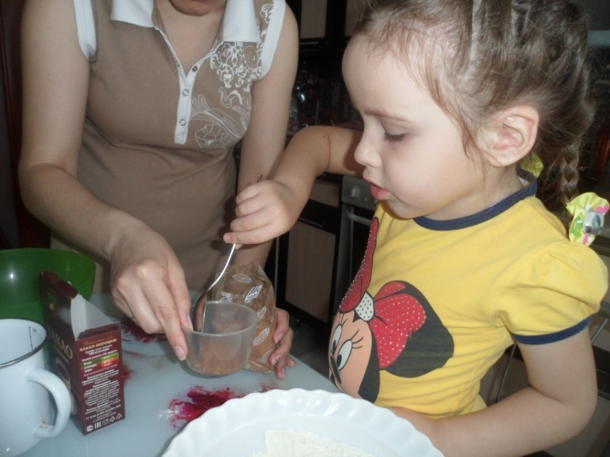
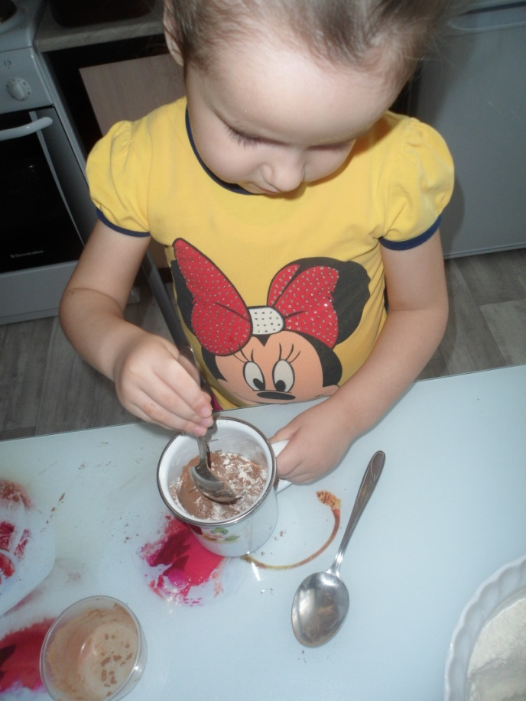

Slide 4
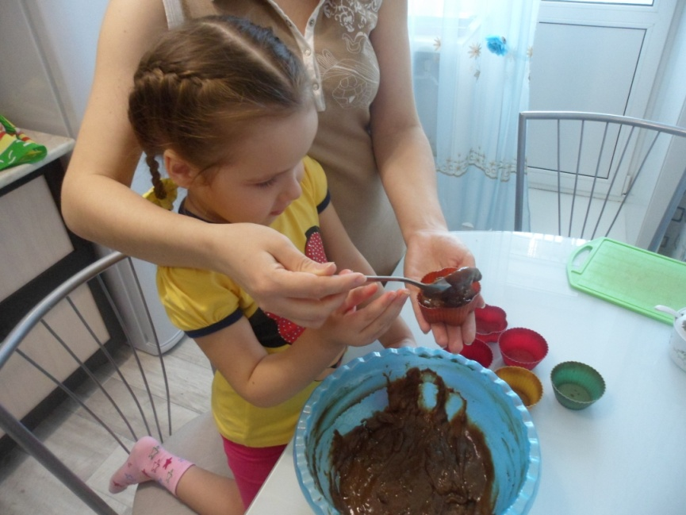
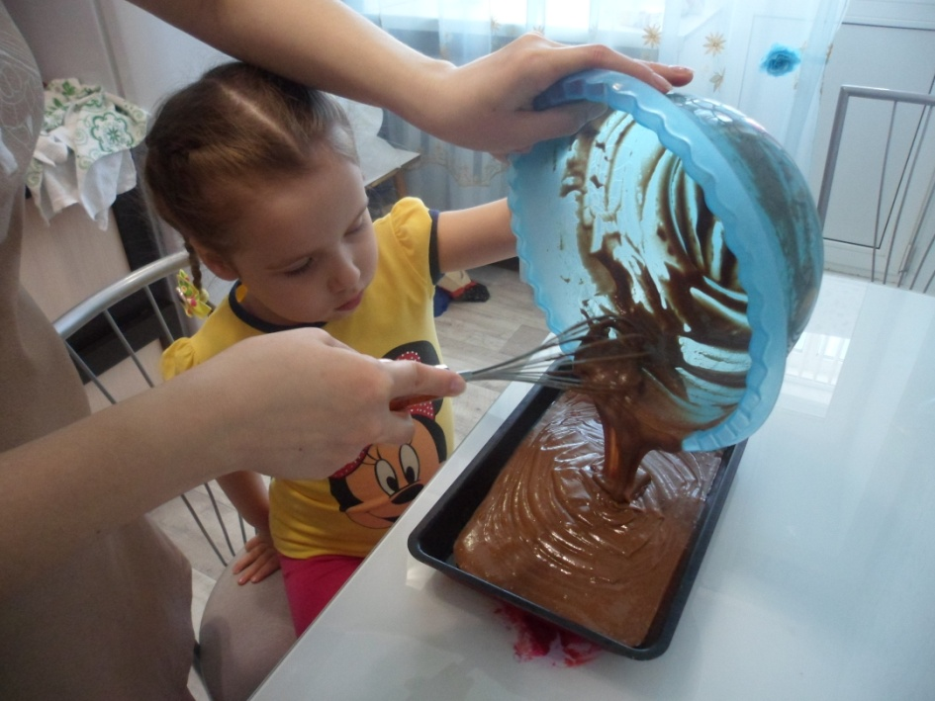

Slide 6
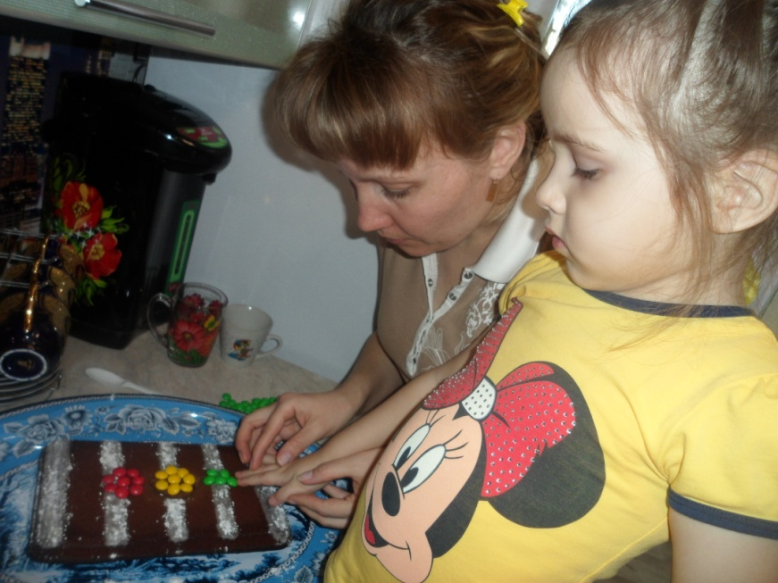
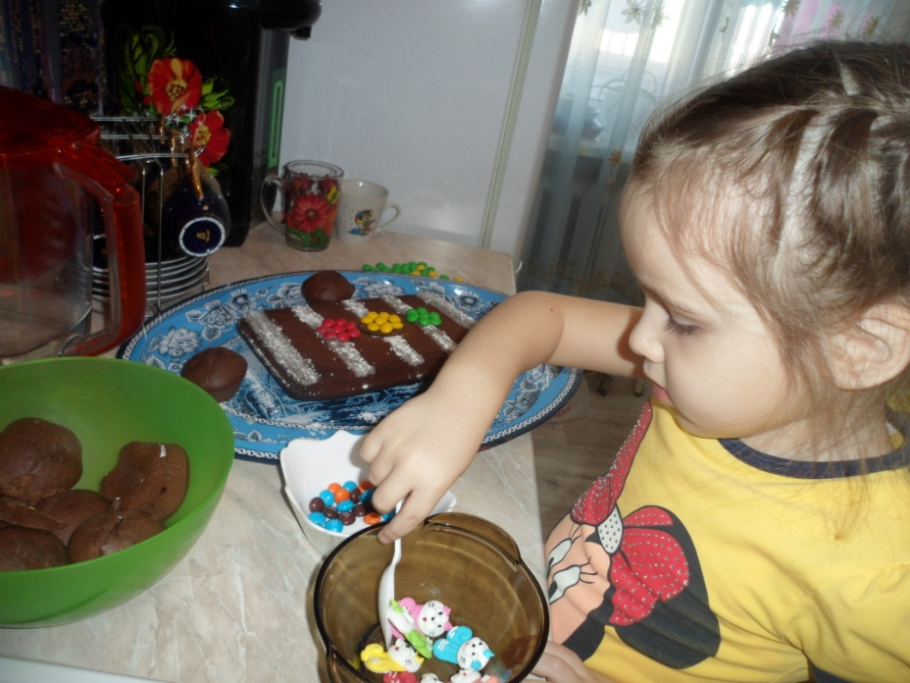

Slide 7
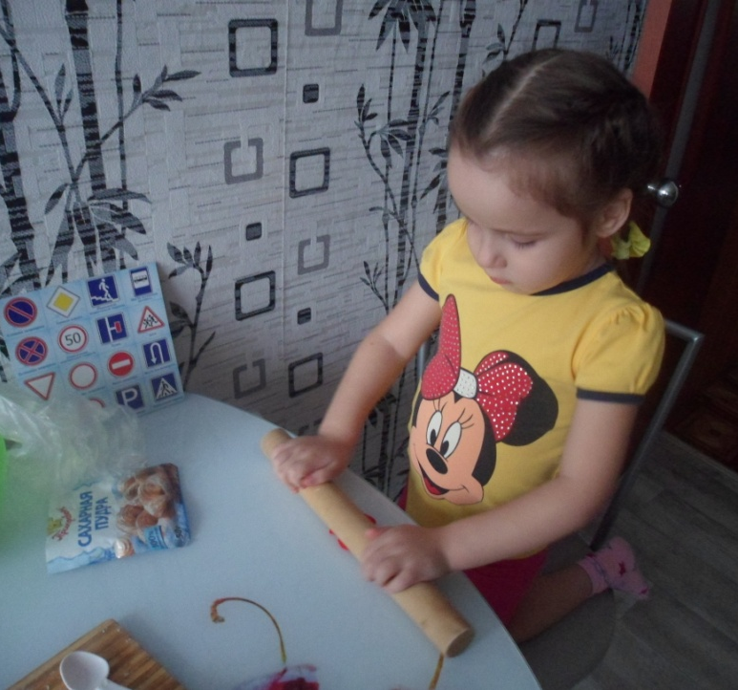
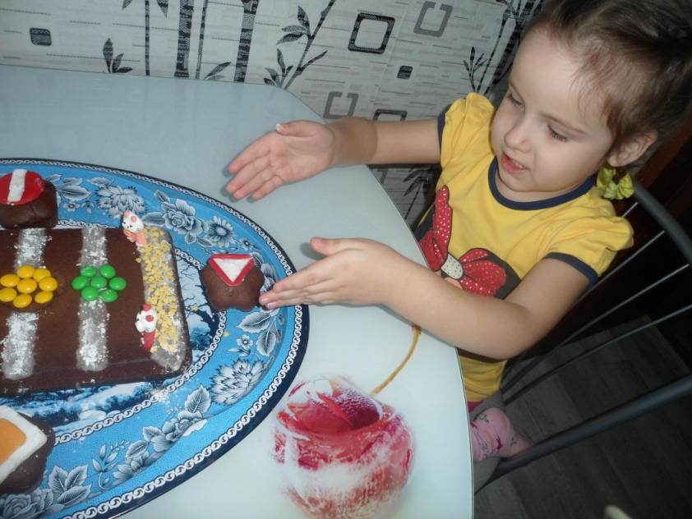

Slide 8
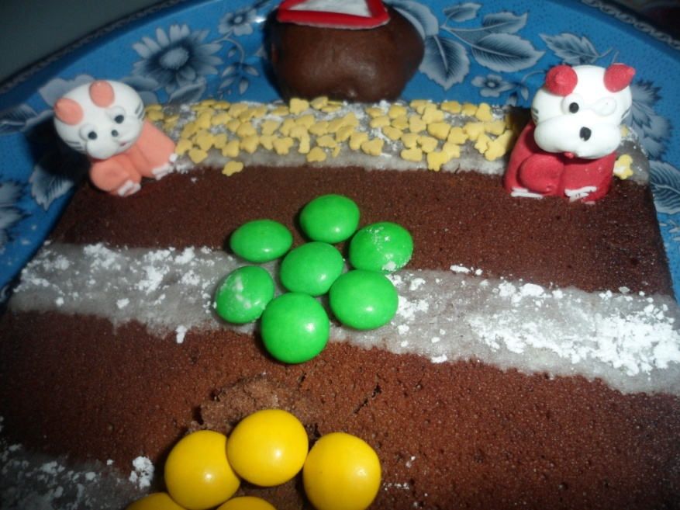
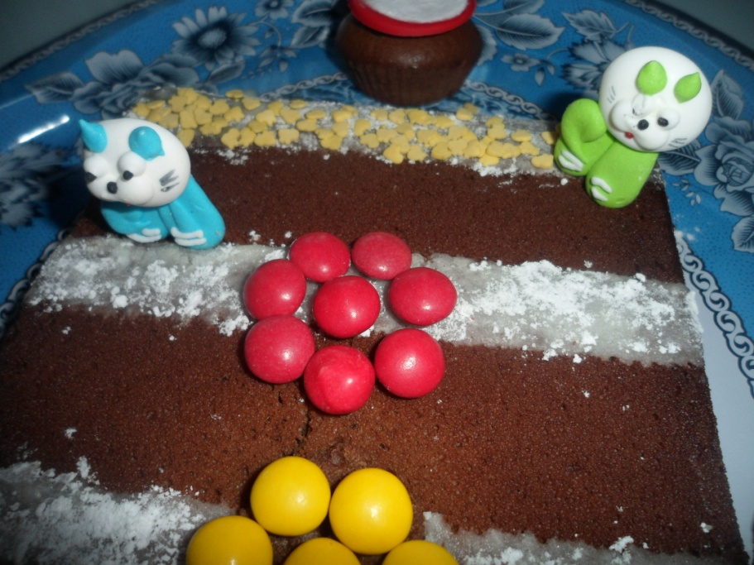

Slide 9
